Slide 1
CLASA CESTODA

Slide 2
Sunt plathelminţi lungi şi segmentaţi.
Adulţii parazitează intestinul, unde se prind cu scolexul, care este prevăzut cu organe de fixare (ventuze şi, uneori, una sau mai multe coroane de cârlige). După scolex urmează gâtul şi corpul segmentat sau strobilul alcătuit din proglote (tinere, mature şi bătrâne). Viermele creşte mereu, formându-se permanent noi segmente la nivelul gâtului. Corpul este plin cu ţesut lax parenchimatos. Nu au cavitate generală şi nici tub digestiv, hrănirea făcându-se prin osmoză pe toată suprafaţa corpului. Fiecare segment este prevăzut cu organizaţie reproducătoare proprie.
Larvele cestodelor sunt parazite în organele gazdelor intermediare şi au formă diferită de a adulţilor. Ele sunt rotunde-ovalare şi sunt pline sau veziculate.
Oua din care ies larvele,care se pot elimina neembrionate rar embrionate.

Slide 3
Cestodele se împart în două grupuri:
- Ciclofilidele, care au patru ventuze pe scolex şi uneori cârlige. Uterul lor este închis şi deci nu depun ouă în intestinul uman. Exemplu: Taenia solium.
- Pseudofilidele au pe scolex două fante laterale (botridii) pentru fixare; uterul se deschide la exterior printr-un orificiu (tocostom) prin care depun ouă în intestinul omului. Exemplu: Diphyllobothrium latum.
Omul poate fi parazitat în intestin de cestode adulte şi accidental de larve, care se localizează în diferite organe.

Slide 4
TAENIA SOLIUM
1. Morfologie
Adultul de T. solium are corpul de culoare albă, transparent, lung de 4-5 rar 8 m, format din scolex, gât și strobil.
Capul (scolex) este globulos, cu 4 ventuze rotunde, musculoase. Între ele se găseşte o proeminenţă - rostrum, pe care sunt fixate 2 coroane de cîrlige chitinoase (25-50) cu rol în fixarea de mucoasa intestinală.
Gâtul este subţire şi scurt şi generează proglotele.
Corpul (stobilul) are 900 proglote de forme diferite în funcţie de vârstă: proglote tinere, mai mult late decât lungi, lipsite de aparat genital; proglote mature, de formă pătrată, hermafrodite din punct de vedere genital; proglote bătrâne care au doar uter care s-a dezvoltat dând 8-10-12 perechi de ramificații terminate dendritic-arborescent, încărcat cu ouă embrionate. Proglotele bătrâne, ca și cele mature, prezintă pe marginile laterale, alternând regulat, câte o papilă genitală. Aceste proglote se elimină pasiv (odată cu scaunul), în grupuri de câte 2-3, până la 5.

Slide 5
Oul de tenie este sferic, cu diametrul de 40-50 μ. Prezintă o membrană vitelină și un embriofor sferic. Embrioforul conține în centru larva hexacantă (cu 6 cârlige chitinoase), denumită și oncosferă, protejată de un înveliș brun, gros de 5-6 µ și cu striații puternice radiare. De obicei, membrana vitelină nu se vede la microscop, fiind dizolvată de sucurile digestive.
Larva se numește cysticercus cellulosae. Este de culoare alb-cenușie și are o formă variabilă în funcție de locul unde s-a stabilit în corpul gazdei. Astfel, când se află între fibrele musculare, cistcercul este vezicular, cu formă ovală, lung de 1,5-2 cm, lat de 0,3-0,7 cm și monocefal (are un singur scolex). Când se află în ochi, forma sa este sferică și este monocefal. Când evoluează în spațiul subarahnoidian este acefal (fără scolex), neregulat, cu aspect de ciorchine de strugure, format din vezicule și diverticuli cu pereți subțiri.

Slide 6
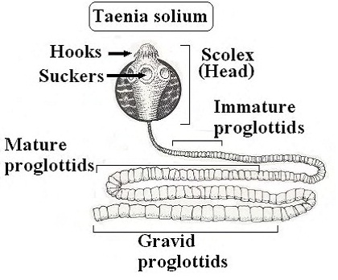
Figura 1. Taenia solium – structura

Slide 7
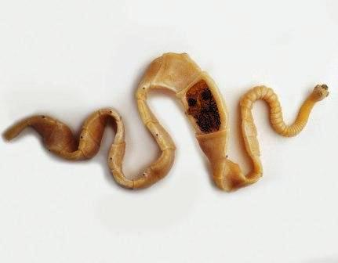
Figura 2. Taenia solium – morfologie

Slide 8
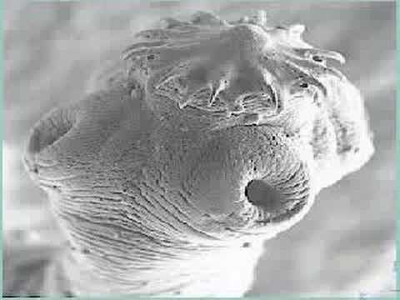
Figura 3. Taenia solium – morfologie (detaliu)

Slide 9
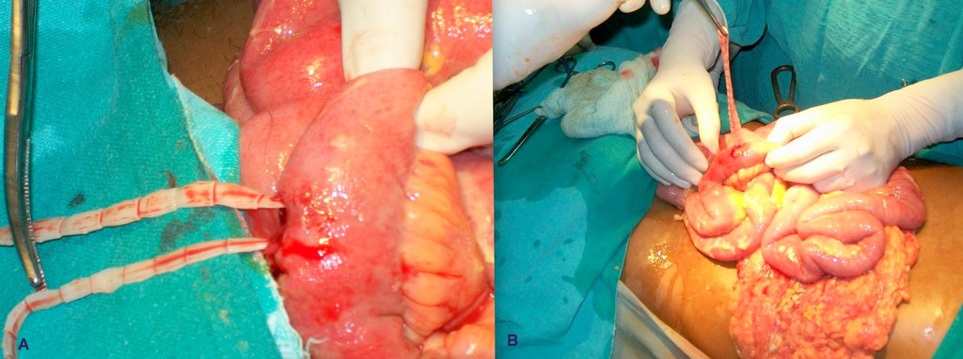
Figura 4. Taenia solium – perforatie intestinala

Slide 10
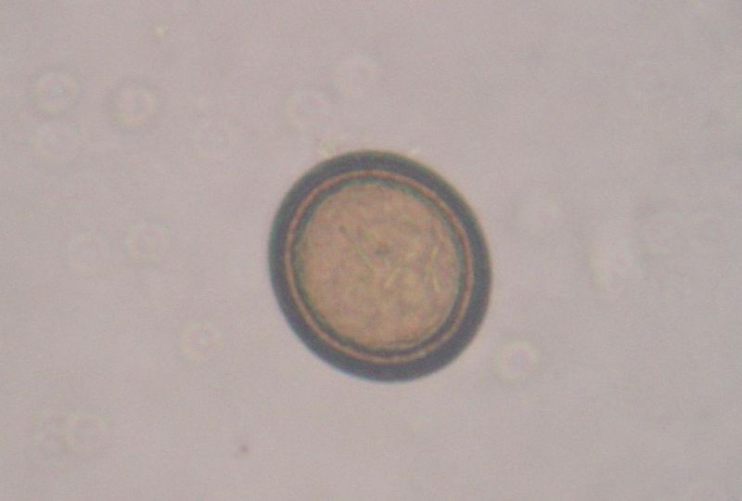
Figura 5. Ou de T. solium

Slide 11
2. Ciclul evolutiv
3 aspecte poate îmbrăca ciclul evolutiv de la T. solium: unul frecvent în care se succed 2 gazde: finală - omul și intermediară - porcul; al doilea aspect care survine mai rar, când omul este întâi gazdă finală și apoi gazdă intermediară; al treilea, tot rar, când omul este numai gazdă intermediară. Din al doilea și al treilea aspect, rezultă o complicație gravă - cisticercoză.
În primul caz, omul depune odată cu materiile fecale, proglote bătrâne de tenie, încărcate cu ouă embrionate. Acestea sunt consumate de porc. Din ou iese larva hexacantă care străbate peretele intestinal, intră în circulație și se localizează mai ales în musculatura striată (diafragm, muşchii limbii, cord), dar şi ficat. Aici, se transformă la început într-o veziculă cu perete gros, lungă de 15 mm și plină cu lichid. Apoi, în timp de 90 de zile se formează prin invaginare scolexul viitoarei tenii.

Slide 12
Omul, consumând carne de porc incorect preparată termic (insuficient fiartă sau friptă) ingeră și cisticercii, care se devaginează. Scolexul se fixează de peretele intestinului subțire (mai ales în porțiunea superioară a jejunului), vezicula se resoarbe, gâtul generează proglote, tenia crește câte 7-8 cm pe zi și în 2-3 luni se constituie parazitul adult.
În al doilea caz, omul purtător de tenie adultă regurcitează proglote. Ele ajung din intestin în stomac, unde fragmentele de tenie se digeră, embrioforii în număr foarte mare se eliberează, ca și larvele hexacante. Este o autoinfestare endogenă. Larvele intră în circulație și se stabilesc în mușchi, subcutanat, formându-se larvele cisticerci.
În al treilea caz, omul devine gazdă intermediară prin ingerarea de alimente infestate cu ouă de tenie embrionate, provenite din zdrențuirea proglotelor, sau cu ouă luate de pe mâini murdare. Acum, cisticercoza este discretă, căci numărul de larve cisticerci este mult mai mic, în comparație cu cel apărut în urma autoinfestării endogene.

Slide 13
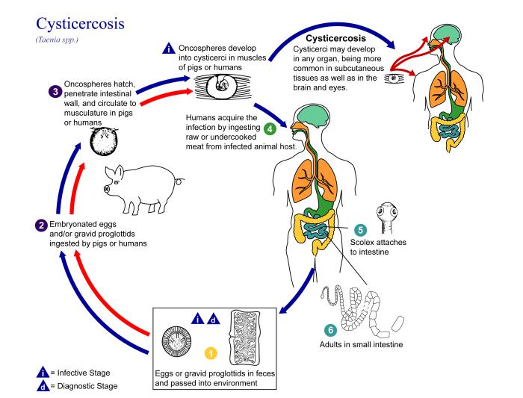
Figura 6. T. solium – ciclul de viata

Slide 14
3. Manifestări clinice
Boala se numește teniază cu carne de porc.
În majoritatea cazurilor parazitoza este asimptomatică. Uneori este clinic manifestă: disconfort abdominal, apetit capricios, diaree alternând cu constipaţie, senzaţie de astenie, tulburări dispeptice. La copii pot apare fenomene neurologice: tulburări de comportament și de memorie, stări de nelinişte, agitaţie, insomnii.
Importanţa parazitozei nu constă atât în manifestările clinice, care sunt nespecifice şi uneori moderate, cât în complicaţia deosebit de severă care poate apare, cisticercoza endogenă (omul purtător de tenie adultă regurgitează proglote; acestea se digeră cu eliberarea masivă de embriofori şi larve hexacante care ajung în circulaţie cu stabilirea în muşchi, subcutanat etc. formându-se larvele cisticerci), precum şi a cazurilor sporadice de cisticercoză exogenă (omul devine gazdă intermediară prin ingerarea de alimente infestate cu ouă de tenie embrionate).

Slide 15
4. Diagnostic
Diagnosticul este parazitologic și radiologic.
În primele 2 luni, înainte de eliminarea proglotelor şi a ouălor, diagnosticul este dificil.
Între 5-12 săptămâni apare leucocitoză cu eozinofolie moderată (până la 13%).
Diagnosticul parazitologic
Evidenţierea proglotelor sau a scolexului
Proglotele nu se cercetează niciodată prin examen direct (preparat proaspăt) în scopul evitării unei contaminări cu ouă embrionate a cercetătorului și a transformării lui într-o gazdă intermediară.
Ele se observă sub lupă, după ce în prealabil au fost ținute în lactofenol pentru transparentizare, oferind astfel posibilitatea unui diagnostic diferențial față de proglotul bătrân de T. saginata.
În proglot se poate injecte tuș de China, ceea ce permite evidențierea și numărarea cu ușurință a ramificațiilor uterine (proglotul de T. solium conţine uterul cu mai puţin de 10 ramificaţii care se divid dendritic).

Slide 16
Evidenţierea ouălor
Recomandabil este recoltarea prin metoda benzii adezive (testul Graham), deoarece ouăle apar rar în materiile fecale (numai în urma zdrențuirii unui proglot), dar rămân între pliurile anale.
Pentru evidențierea ouălor este indicată utilizarea preparatului în strat gros Kato-Miura și folosirea tehnicilor de concentrare.
Deoarece pacientul elimină proglotele odată cu materiile fecale și astfel nu se observă întotdeauna, examenul coproparazitar se impune a fi repetat de 4-8 ori, la un interval de 7-10 zile. Altfel, apare riscul de a da un rezultat fals negativ.
Diagnosticul radiologic
Examenul radiologic evidențiază tenia, sub forma unui deficit de umplere, cu aspect de tăiței (panglică).

Slide 17
5. Tratament
Se recomandă Niclosamid în doză unică, dimineața pe stomacul gol, după o clismă evacuatoare. Deoarece medicamentul produce dilacerarea proglotelor și riscul de apariție a cisticercozei devine mare, se administrează un purgativ salin, la o oră după administrarea lui. Niclosamidul poate fi înlocuit cu Praziquantel, în doză unică.
6. Profilaxie
Se recomandă evitarea consumării cărnii de porc înainte ca aceasta să fie controlată sanitar-veterinar şi înainte ca aceasta să fie corect prelucrată termic; depistarea și tratarea purtătorilor care diseminează ouăle în mediul înconjurător; evitarea poluării mediului cu dejecte umane infestate, folosite uneori ca îngrășământ natural în grădina de zarzavaturi.

Slide 18
TAENIA SAGINATA
1. Morfologie
Adultul de T. saginata are dimensiuni de 10-15m, este alb opac și este constituit din: scolex (piriform, cu 4 ventuze cu rol de fixare de peretele intestinal, fără rostru şi cârlige), gât (gros) și stobil alcătuit din 1000-2000 proglote, care în funcție de vârstă sunt tinere, mature și bătrâne. Proglotele mature ca și cele bătrâne poartă pe una din laturi (dreaptă, stângă), câte un por genital, ce alternează neregulat. Proglotele bătrâne conțin doar uterul ca un ax central care dă 20-30 ramificații, la rândul lor acestea ramificându-se fiecare, dicotomic. Proglotele sunt mai scurte decât cele de T. solium, au o musculatură foarte puternică, ceea ce le permite forțarea sfincterului anal și eliminarea lor activă între scaune. Chiar şi după ce au părăsit organismul uman ele rămân active câtva timp. Eliminarea proglotelor se face în general noaptea. Se evacuează un singur proglot, sau mai multe (până la 12 proglote deodată). Un proglot bătrân conține până la 124.000 ouă.
Oul de 30-45 μ, galben-brun, are o morfologie identică cu a oului de T. solium. În uter este acoperit de o membrană externă cu 2 filamente polare delicate.
Larva se numește Cysticercus bovis. Este o veziculă ovală, plină cu lichid, în care prin înmugurire s-a format scolexul viitoarei tenii, armat cu 4 ventuze.

Slide 19
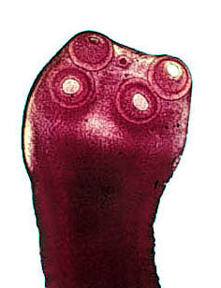
Figura 7. Taenia saginata - scolex

Slide 20
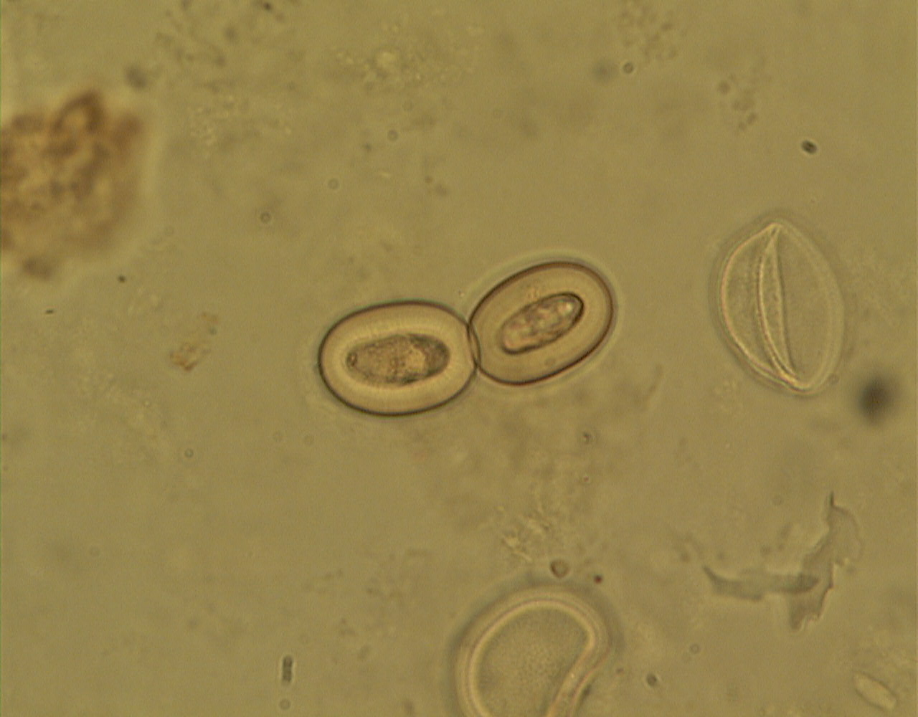
Figura 8. Oua de T. saginata

Slide 21
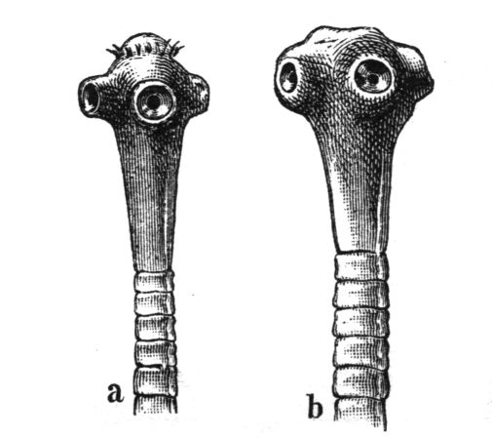
Figura 9. Diferente strcuturale intre T.solium (a) si T.saginata (b)

Slide 22
Ciclul evolutiv este asemănător cu ciclul de la T. solium, dar prezintă și unele deosebiri: gazda intermediară este reprezentată de vite; cazurile când omul devine gazdă intermediară prin autoinfestare internă (regurgitare de proglote), sau ingerare de alimente infestate accidental cu ouă, sunt rare.
Gazda intermediară (bovidee) este infestată prin ingerarea ouălor eliminate de cei parazitaţi pe sol. Cisticercii se localizează în musculatura gazdei intermediare cu predilecţie în musculatura membrelor posterioare, diafragm, limbă, cord. Sub această formă parazitul trece la om. Cisticercii acestei tenii sunt mai mici şi mai puţin numeroşi, aşa încât pot scăpa uşor la un examen superficial.
Gazda finală (omul) se infestează consumând carne de vită infestată cu cisticerci, insuficient prelucrată termic. Parazitul se localizează în jejunul superior, frecvent ca un unic exemplar, uneori pe o durată de timp și de 20 de ani.

Slide 23
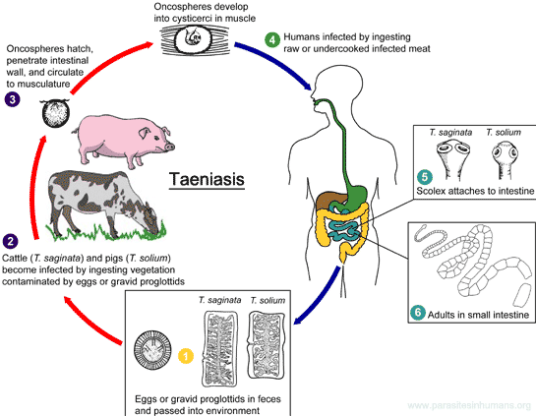
Figura 10. Ciclul de viata al T.saginata si T.solium

Slide 24
3. Manifestări clinice
Afecțiunea declanșată se numește teniază cu carne de vită. Determină o simptomatologie digestivă şi generală nespecifică (dureri abdominale, greaţă, apetit capricios, disconfort abdominal, senzaţie de slăbiciune, insomnie, iritabilitate, simptomatologie de apendicită sau angiocolită).
Ca semne deosebite apare durerea puternică de tip colică, de scurtă durată, care survine şi dispare brusc, datorită forţării sfincterului ileo-cecal de către proglot (parazitul este mai musculos, ultimele proglote se desprind şi migrează activ descendent prin intestinul subţire, forţând sfincterele ileo-cecal şi anal).

Slide 25
4. Diagnostic
Este greu de stabilit în primele 3 luni de infecţie până la producerea proglotelor şi a ouălor.
Se efectuează diagnostic parazitologic (care rămâne de bază), imunologic (evidențiază valori crescute de IgE), radiologic (vizualizează un defect de umplere cu aspect de tenie) și hematologic (indică o eozinofilie moderată de 7-10% și 15-20% (când primele proglote apar în scaun). Există posibilitatea prezenței unei eozinofilii moderate.
În cadrul diagnosticului parazitologic se urmărește stabilirea caracterelor morfologice ale speciei T. saginata în raport permanent cu T. solium. Pentru diferențierea de aceasta, se pornește de la modul de emitere a proglotului bătrân în mediul extern (eliminarea izolată a proglotelor, atât cu scaunele, cât şi între scaune) și se au în vedere înfățișarea scolexului și caracteristicile proglotului bătrân (înălțime, număr de ramificații uterine de tip dichotomic și dispoziția porului genital).

Slide 26
5. Tratament
În terapie se folosește Niclosamid, Praziquantel, Albendazol și plante medicinale cu efecte tenifuge (decoctul de frunze de nuc, decoctul de miez de semințe de dovleac).
6. Profilaxie
Este identică cu cea descrisă la T. solium.

Slide 27
DIPHYLOBOTHRIUM LATUM
1. Morfologie
Adultul de Diphylobothrium latum - Taenia lata - Botriocephalus latum are o lungime de 3-15 m și este de culoare alb-gălbuie. Corpul este constituit din scolex, gât și strobil, care este alcătuit din maximum 4000 proglote.
Scolexul: forma unei migdale, cu 2 invaginări numite botridii, ce funcţionează ca organe de fixare.
Gâtul: continuă scolexul și este subțire.
Corpul (strobil): format dintr-o înşiruire de 3000-4000 de proglote, mai mult late decât lungi, primele imature, care se dezvoltă progresiv, ultima parte a parazitului fiind compusă din proglote mature şi bătrâne. Caracteristic este că toate aceste proglote prezintă pe linia lor mediană o formaţiune în rozetă, de culoare brună, care corespunde uterului. De la acest fapt denumirea parazitului este şi aceea de tenia cu spină. Uterul se deschide la exterior pruntr-un orificiu, denumit tacostom, ceea ce explică faptul că ouăle sunt prezente în mod constant în număr mare, în materiile fecale, ceea ce permite diagnosticul sigur şi uşor. Proglotele distale după ce au golit tot conţinutul uterin se dezintegrează. Numai ocazional se detaşează proglote şi sunt evacuate în materiile fecale.

Slide 28
Intestinul uman poate conţine unul sau mai mulţi paraziţi.
Botriocefalul are o capacitate reproductivă enormă: creşte cu 5 cm pe zi, şi începe să producă ouă după 30 de zile de la ingestia larvei. În organismul uman poate trăi mai mulți ani, în fiecare zi eliminând în lumenul intestinal aproximativ 1 milion de ouă.
Ouăle: ovalare, cu dimensiuni de 70/45μ, de culoare brună, la un pol cu un căpăcel (opercul), iar la extremitatea opusă un pinten (carena). În interior se găseşte zygotul. Ouăle nu sunt embrionate la eliminare, embrionarea producându-se în mediul acvatic, în 12 zile.

Slide 29
Figura 11. D.latum – aspecte micro- si macroscopice

Slide 30
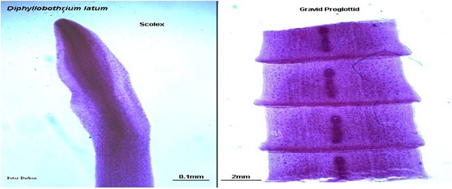
Figura 12. D.latum - morfologie

Slide 31
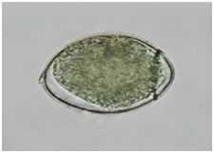
Figura 13. Ou de D.latum

Slide 32
2. Ciclul evolutiv
În ciclul evolutiv, care este legat de mediul acvatic, se înscriu o gazdă definitivă (omul, animale domestice și sălbatice) și 2 gazde intermediare, respectiv crustacei (răcuşor - Cyclops strenuus în Europa, Diaptomus oregonensis în America) și pești răpitori (știuca, păstrăv, biban, somn,somon) și broaște. Principalele focare de botriocefaloză: în jurul Mării Baltice, în Elveţia, în regiunile din jurul lacurilor italiene, în Delta Dunării.
Gazda definitivă elimină în materiile fecale ouăle neembrionate. Acestea se embrionează numai dacă se găsesc în mediul acvatic, formându-se larva ciliată coracidiu. În 1-5 zile trebuie să întâlnească prima gazdă intermediară, altfel moare.
Ingerat de către un crustaceu inferior - Cyclop sau Diaptomus - îşi pierde cilii, străbate peretele intestinal al acestuia, ajunge în cavitatea generală a crustaceului şi se transformă într-o larvă alungită, de 500 μ lungime, numită larvă procercoidă.
Răcușorii sunt consumați de diferite specii de pești răpitori. Larva procercoidă penetrează peretele intestinal al peștelui și se stabilește în mușchi, ovare, ficat, icre. Aici devine larvă plerocercoidă, prevăzută anterior cu botridii. Este forma infestantă care trece la om, prin consum de peşte insuficient prelucrat termic (pește crud, icre). Ajunşi în intestinul subţire al omului, larvele plerocercoide se fixează pe mucosa intestinală cu ajutorul botridiilor şi în interval de o lună devin adulţi.

Slide 33
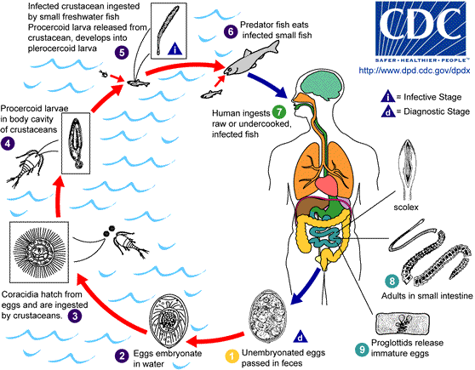
Figura 14. D.latum – ciclul de viata

Slide 34
3. Manifestări clinice
Parazitoza determinată de Diphyllobothrium latum poartă numele de botriocefaloză-difilobotrioză și apare prin consum de carne de peşte (insuficient preparată termic) sau icre.
Perioada de incubaţie: 1-2 luni.
Debut clinic: lent, insidios.
Perioada de stare. Simptomatologia digestivă (dureri abdominale - crampe, diaree sau constipaţie, vomă) şi generală (amorţeaţă a extremităţilor, adimanie) este nespecifică, asemănătoare celorlalte teniaze. Într-un număr mic de cazuri (2%) se semnalează o anemie de tip pernicios - megaloblastică (parazitul localizat în jejun absoarbe excesiv vitamina B_{12,} sau împiedică unirei vitaminei B12 cu factorul intrinsec). Procesul este favorizat de o alimentaţie a pacientului săracă în vitamine, de multiple infecţii secundare şi de starea hipertoxică exercitată asupra organelor hematopoietice. Ca urmare apare o paloare a tegumentului, tulburări grave digestive și circulatorii, hemoragii și icter hemolitic (hemoliză intensă).
Complicaţii: anemia, ocluziile sau subocluziile determinate de parazit.

Slide 35
5. Tratament
În tratamentul medicamentos se administrează Niclosamid și Praziquantel. Chirurgical se intervine când se produc apendicite, ocluzii intestinale sau perforații.
6. Profilaxie
Pentru a se preveni diseminarea ouălor parazitului în mediul înconjurător se impune depistarea și tratarea atât a oamenilor, cât și a animalelor purtătoare sau bolnave cu acest cestod.
În prevenirea îmbolnăvirilor, un rol important îl joacă modul de preparare a cărnii de pește, care trebuie să fie bine fiartă, prăjită sau congelată (la -20ºC, 24 ore).
Cum parazitoza îmbracă un aspect profesional, lucrătorii din industria peștelui se investighează periodic, copraparazitar.

Slide 36
HYMENOLEPIS NANA
1. Morfologie
Adultul de Hymenolepis nana - tenia mică are o lungime de 0,9 mm - 3 cm cu corpul format din: scolex retractil este globulos și prevăzut cu 4 ventuze şi un rostru scurt, cu 20-30 cârlige chitinoase, dispuse pe un singur rând; gât: lung şi subţire; strobilul constituit din 100-200 proglote trapezoidale. Prezintă un aparat reproducător mascul şi altul femel.
Oul este globulos, uşor elipsoidal, cu dimensiuni de 50/30μ, transparent și cu membrană dublă. Cea externă este hialină și subțire. Membrana internă densă prezintă 2 proeminențe polare, de la care pornesc câte 4-8 filamente subțiri. Membrana internă înconjoară embrionul hexacant.

Slide 37
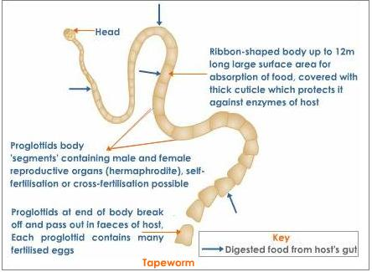
Figura 15. H.nana – morfologie

Slide 38
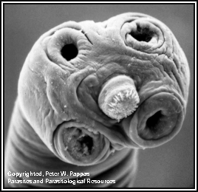
Figura 16. H.nana – scolex

Slide 39
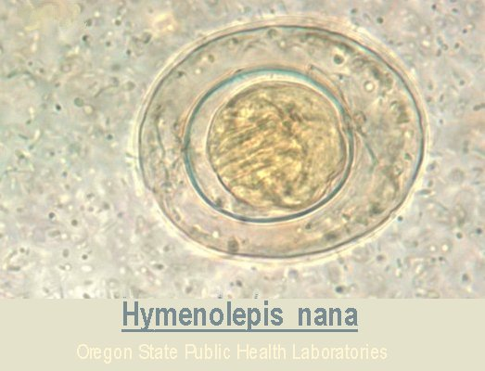
Figura 17. Ou de H.nana

Slide 40
2. Ciclul evolutiv
H. nana este un parazit care prezintă un ciclu evolutiv monoxen (omul este gazdă intermediară și finală).
Ouăle embrionate ale parazitului, eliminate odată cu dejectele omului parazitat, pot ajunge la alte persoane direct prin mâinile nespălate sau pe calea fructelor, zarzavaturilor sau alimentelor contaminate.
Ajuns în intestinul subţire embrionul este eliberat şi invadează vilozităţile, folosindu-se de cârlige. După 4 zile, larva - cisticercoidul este complet dezvoltată şi posedă un scolex. Cisticercoidul rupe vilozitatea intestinală, apoi se fixează cu scolexul de mucoasa ileonului proximal. Pentru a atinge maturitatea are nevoie de 12 zile, iar pentru a produce ouă de încă 2 săptămâni. Durata de viață a unui parazit adult: o lună şi jumătate.
Ouăle de H. nana părăsesc proglotele bătrâne care se rup în lumenul intestinal, embrionul din interiorul lor fiind complet dezvoltat, deci invaziv pentru aceeaşi gazdă - autoinfestarea internă - chiar de la nivelul lumenului ileal, sau autoinfestare externă - ouă vehiculate spre gură de mâinile persoanei parazitate. Ouăle de H. nana nu supravieţuiesc mult timp în mediul extern, de aceea sursa de infecţie este omul bolnav.

Slide 41
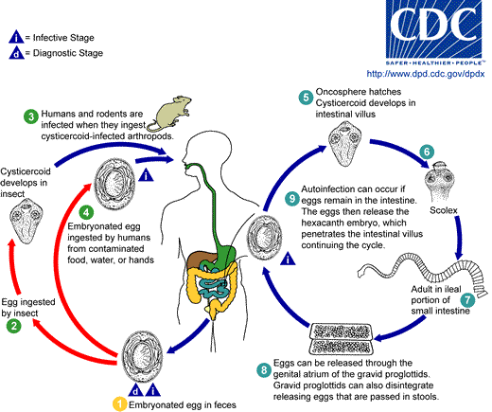
Figura 18. H.nana – ciclul de viata

Slide 42
3. Manifestări clinice
Boala se numește himenolepidoză, fiind o helmintiază digestivă contagioasă, datorată cestodului Hymenolepis nana, mai frecventă la copii.
Intensitatea manifestărilor clinice se corelează cu numărul paraziților existenți în infestare. Evoluează de la aspecte asimptomatice până la cele simptomatice, când în materiile fecale se evidențiază 15.000 ouă/g de materii fecale și are tendința de cronicizare.
Perioada de incubaţie de 2-3 săptămîni este urmată de un debut lent și insidios. În perioada de stare apar simptomele digestive (inapetenţă, greaţă, dureri abdominale periombilicale sau în hipocondrul drept, nu prea accentuate, cu durată de 1-2 ore, însoţite de tulburări de tranzit - diaree de regulă uşoară) explicate prin acțiunea mecanică pe care parazitul și-o manifestă atât în stadiul de larvă când distruge vilozitățile ileale, cât și în stadiul de adult când produce leziuni intestinale. Tulburările digestive și de absorbție conduc la maldigestie și malabsorbție. La aceste fenomene se adaugă acţiunea toxică şi alergică a parazitului, care se concretizează în tulburări nervoase (copii capricioşi, ameţeli, dureri de cap, stări de nelinişte, oboseală, irascibilitate, cefalee, crize convulsive), apariţia palorii, cefaleei, asteniei și keratoconjunctivitei flictenulare.
Complicaţii: enterocolite grave, crize epileptiforme, tulburări în sfera auditivă, tulburări în sfera optică.

Slide 43
4. Diagnostic
În diagnosticul parazitologic, se efectuează examen direct - preparat Lugol, preparat în strat gros Kato-Miura, preparat de concentrare și se stabilește încărcătura parazitară - ouă/gram de materii fecale. Examenul direct permite identificarea ouălor caracteristice la microscop, diferenţiindu-le de ouăle de H. diminuta, care sunt mai mari, iar învelişul lor intern nu prezintă flageli.
Examenul hematologic oglindește anemie și eozinofilie în valoare medie de 10%.
5. Tratament
Tratamentul se face cu Niclosamid, timp de 6 zile, cu Praziquantelul în doză unică. Tratamentul se aplică în mod obligatoriu bolnavului, cât și membrilor familiei sau colectivității din care el face parte, pentru a stăvili diseminarea parazitului și contaminarea.
6. Profilaxie
Se impune educație sanitară (spălarea mâinilor, a zarzavaturilor, a fructelor) și examenul coproparazitar al copiilor din colectivități.

Slide 44
HYMENOLEPIS DIMINUTA
1. Morfologie
Hymenolepis diminuta este un cestod intestinal care parazitează la șobolani și șoareci. La om este depistat în mod excepțional.
Adultul are 60-80 cm lungime și are corpul alcătuit din scolex, gât și strobil. Scolexul este uşor trunchiat, cu 4 ventuze săpate adânc, fiind lipsit de cârlige. Rostrul anterior este mic, rudimentar. Urmează gâtul scurt și corpul (strobilul), în formă de panglică, alb, constituit din 1000 de proglote mai mult late decât lungi. Intern, au un aparat reproducător mascul şi un aparat reproducător femel.
Oul: 60-80 μ, este sferic sau oval, gălbui, transparent și embrionat (conține larva hexacantă sau oncosferă), cu un înveliş dublu - intern și extern. Inconstant, învelişul intern prezintă două mameloane polare, dar fără prelungiri filamentoase. Dimensiunea sa mai mare, ca și lipsa flagelilor dintre membrana externă și membrana internă, îl diferențiază de oul de H. nana.

Slide 45
2. Ciclul evolutiv
În ciclul evolutiv, gazda definitivă este reprezentată de rozătoare (şoareci şi şobolani), iar gazda intermediară prin insecte: gîndacul de făină, fluturele de făină, purecele de șobolan.
Rozătoarele elimină în materiile fecale ouăle embrionate, pe care la mănâncă insectele. În intestinul acestora se eliberează larva hexacantă. Ea străbate peretele intestinal și în cavitatea generală a insectei se transformă în larva cisticercoid. Insectele sunt consumate de rozătoare și în intestinul lor cisticercoidul evoluează în adult.
În mod accidental, omul poate fi gazdă definitivă. Infestarea omului se face prin ingerarea accidentală a insectelor ce servesc de gazdă intermediară. Localizare: intestinul subţire, în exemplare unice sau mai multe.

Slide 46
Parazitoza determinată de H. diminuta se numește himenolepidoză murină.
Perioada de incubaţie are 2-3 săptămâni, debutul este lent. Când infestarea este masivă, cu multe exemplare adulte, boala se manifestă cu dureri abdominale, balonări, inapetenţă, greaţă, vărsături, unele manifestări nervoase și anemie secundară, datorită unei toxine hemolizante.
4. Diagnostic
Este un diagnostic parazitologic și constă în identificarea ouălor de H. diminuta în materiile fecale. Se realizează prin examen direct - Lugol și tehnici de concentrare.
5. Tratament
În tratament se administrează Niclosamid, Praziquantel.
6. Profilaxie
Se impune educație sanitară, atenție în consumul alimentelor care ar putea conține dăunători (gândaci, fluturi), combaterea insectelor și aplicarea de măsuri în scopul stârpirii rozătoarelor.

Slide 47
DIPYLIDIUM CANINUM
1. Morfologie
Adultul are 15-50-80 cm lungime. Corpul este alb-gălbui, alcătuit din scolex, gât și strobil. Capul (scolexul) are formă romboidală, cu 4 ventuze alungite antero-posterior, un rostru lung, retractil şi 4-5 coroane de cîrlige. Capul este continuat de un gât scurt și de corp (strobil) alcătuit din 80-170 de proglote; proglotele tinere de lângă scolex au o formă dreptunghiular-trapezoidală, fiind mai mult late decât lungi, apoi devin pătrate, de forma unui butoiaş (proglotele adulte), iar ultimele (proglotele bătrâne) - aspect de seminţe de dovleac, mult mai lungi decât late. Conţin un set dublu de organe reproducătoare şi câte un por genital pe fiecare margine laterală.
Uterul este divizat în mai multe cavităţi, capsule uterine, care conţin 8-15-25 ouă. În momentul în care proglotul bătrân este eliminat, el se mişcă activ, şi prin contracţii repetate expulzează capsulele pline cu ouă. Capsulele pline cu ouă şi ouăle se întâlnesc rareori în fecale, întrucât proglotele nu se dezintegrează în organismul gazdei. Proglotele bătrâne se separă în grup sau cîte una.
Oul: ovalar, de 30-40 μ, cu dublu înveliş (intern şi extern), iar în interior un embrion hexacant.

Slide 48
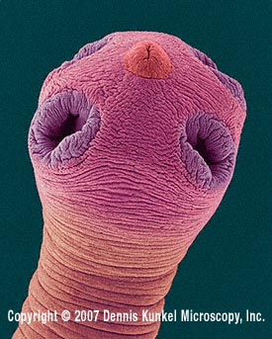
Figura 19. D.caninum - scolex

Slide 49
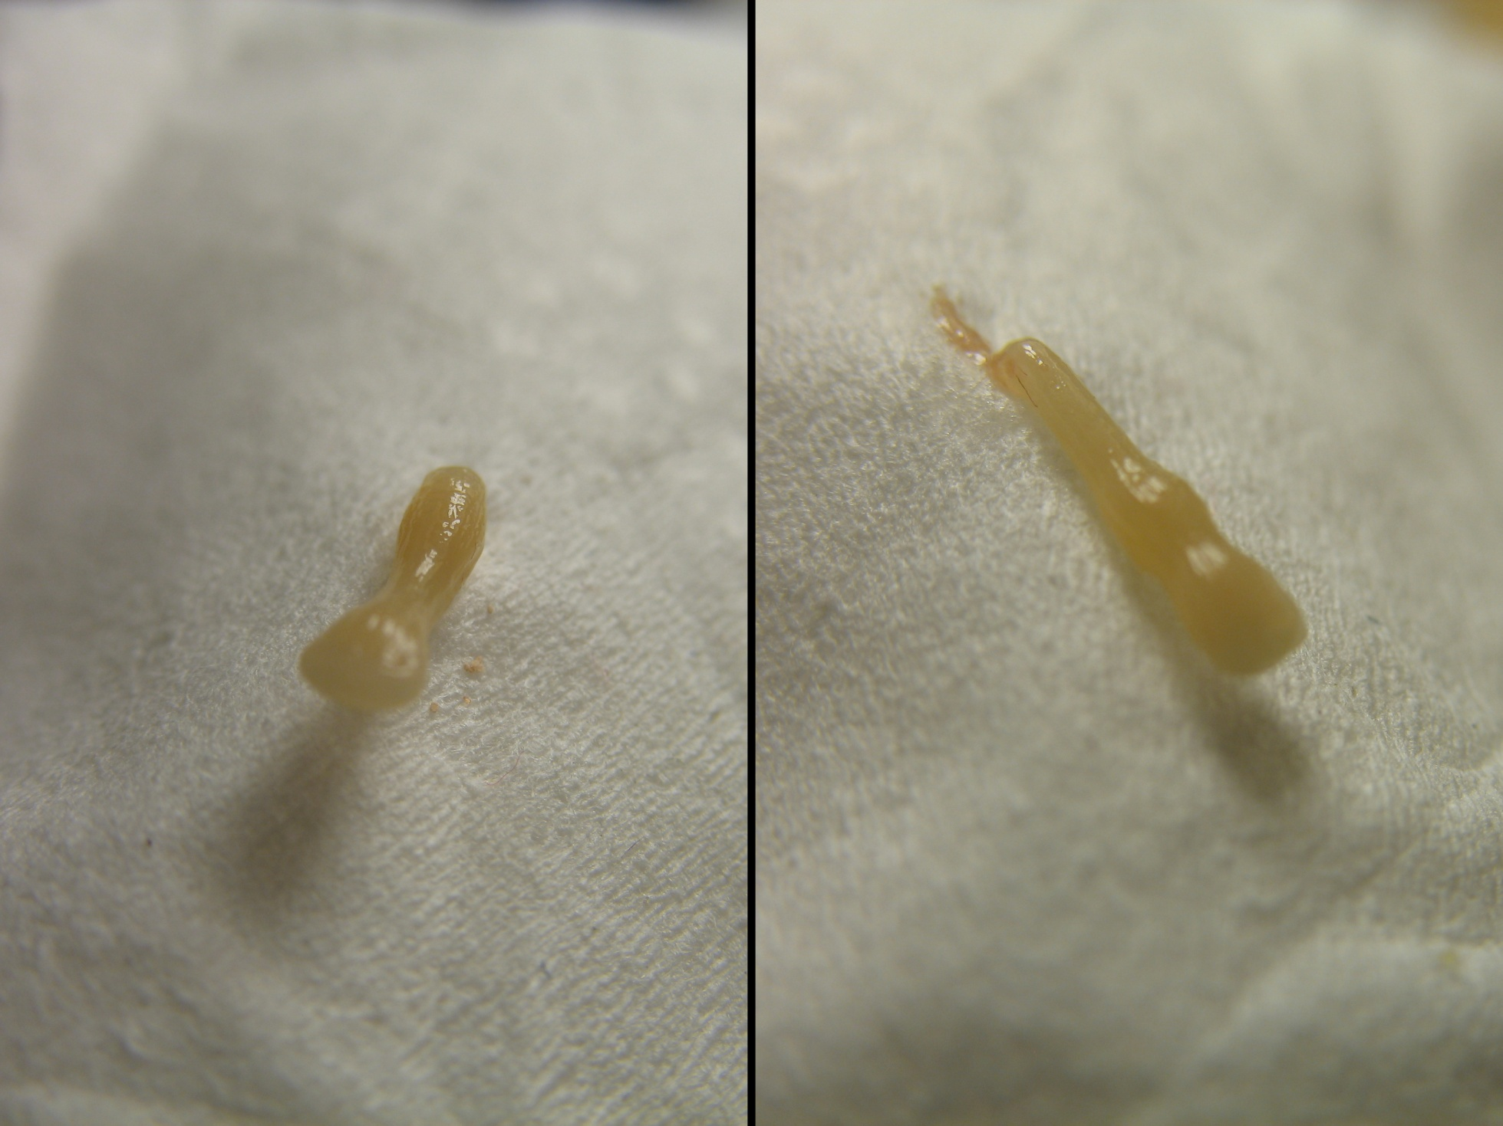
Figura 20. D.caninum – aspecte macroscopice

Slide 50
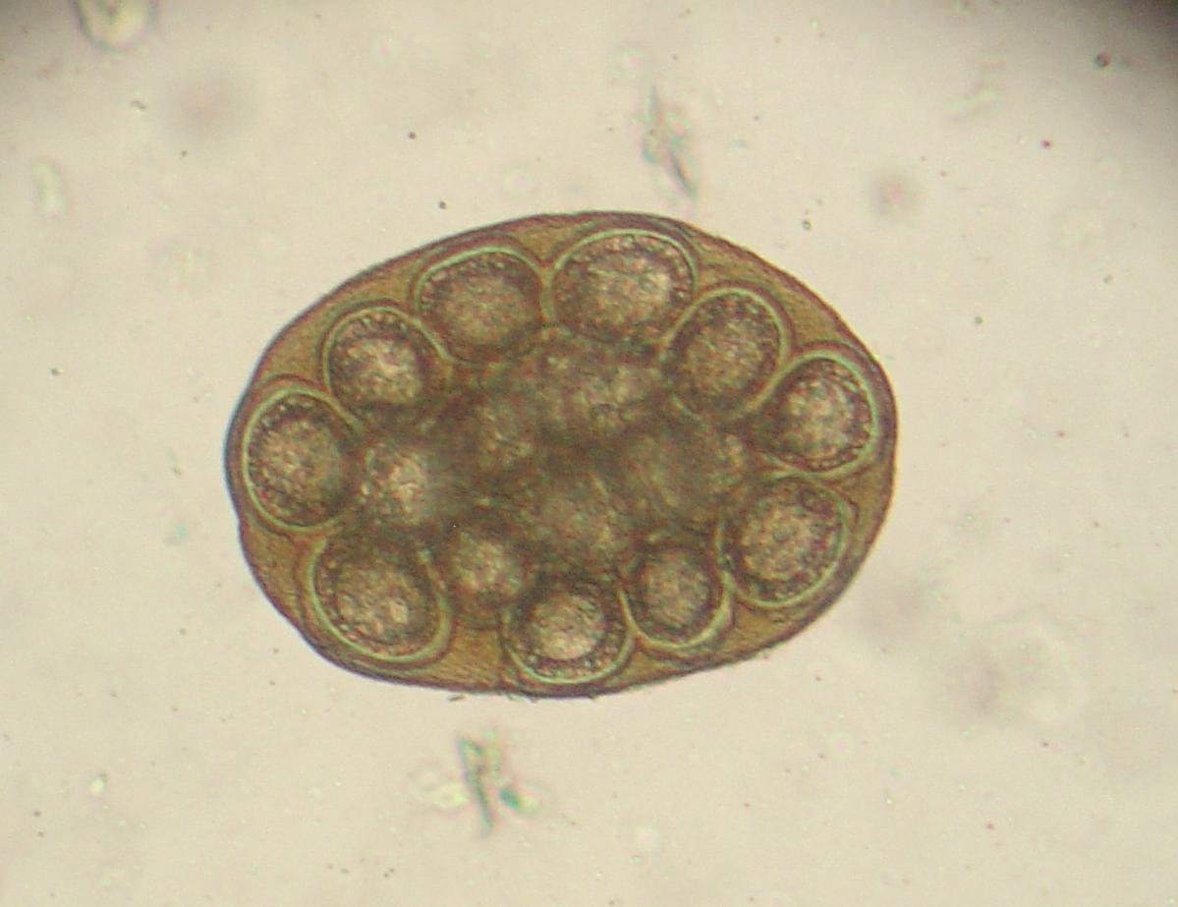
Figura 21. D.caninum – pachet de oua

Slide 51
2. Ciclul evolutiv
În ciclul evolutiv al parazituluigazda definitivă este reprezentată de câinii, pisici, vulpi, foarte rar de către om, iar gazda intermediară poate fi: păduchele câinilor - Trichodectes canis, care se hrăneşte cu excoriaţii epidermice de pe blana animalelor; purecele de câine - Ctenocephalus canis; purecele uman - Pulex iritans, care se infectează numai în stadiul larvar, când are un aparat masticator bucal.
În organismul acestor gazde intermediare se formează cisticercoizii, formele infecţioase ale parazitului.
Proglotele bătrâne au o remarcabilă mobilitate, migrând activ spre anus. Se contractă viguros, forţând sfincterul, ajungând în exterior, unde rămân ataşate de zona perianală câtva timp. Prin aceste contracţii elimină ouăle, care sunt ulterior ingerate de larvele de purece, unde embrionul hexacant îşi începe evoluţia. Acesta va ajunge la dezvoltare completă atunci cînd purecele va fi adult.
Cînd insecta care îl conţine este ingerată de gazda definitivă se ataşează de peretele intestinal şi în 20 zile devine un vierme adult.
Modul de infestare al omului se face prin ingerare accidentală a insectelor ce conţin în organismul lor cicticercoizii infestanţi.
Localizarea se face în intestinul subţire, de regulă în exemplare reduse.

Slide 52
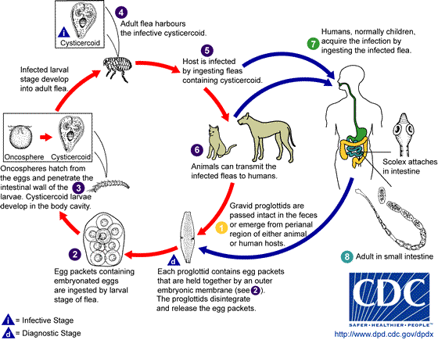
Figura 22. D.caninum – ciclul de viata

Slide 53
3. Manifestări clinice
Frecventă la câini şi pisici, boala la om este rară. Cazuri izolate se pot întâlni la copii care se joacă cu câinii şi pisicile.
Boala se numește dipilidoză.
În evoluție se observă o trecere de la forma asimptomatică, la forma manifestă, când infestarea este cu numeroși paraziți (100-200 exemplare).
De cele mai multe ori infecţia evoluează asimptomatic.
În cea de a două situație, pacientul acuză colici abdominale, inapetenţă, diaree (4-6 scaune pe zi, neformate, mucoase), reacţii alergice, prurit anal (mai mare decât la oxiuri); acest prurit este determinat de reptaţiile viguroase ale segmentelor bătrâne care se elimină spontan şi probabil de o manifestare alergică a mucoasei anale, sensibilizată în prealabil prin toxinele parazitului.

Slide 54
4. Diagnostic
Examenul coproparazitar evidențiază proglotelor eliminate. Acestea se înțeapă cu o pipeta Pasteur. Se prelevează din uter un material, din care se efectuează un preparat nativ sau preparat colorat Lugol. Se vor observa la microscop capsulele ovifere, cât și constituția acestora (grămăjoară din ouă embrionate).
5. Tratament
Eficiente în această parazitoză sunt Niclosamidul și Praziquantel.
6. Profilaxie
Urmărește dehelmintizarea câinilor şi pisicilor și se impune combaterea purecilor.

Slide 55
ECHINOCOCCUS GRANULOSUS
1. Morfologie
Parazitul adult (dimensiuni 3-9 mm) are drept gazdă definitivă câinele, lupul, vulpea. Gazda poate adăposti câteva mii de paraziţi adulţi, durata lor de viaţă fiind între 6 luni şi 2 ani. Parazitul este format din scolex care are un rostru cu 4 ventuze şi 28-40 cârlige dispuse pe 2 rânduri), gît (subţire) și 3 proglote. Primul proglot este scurt şi conţine organele genitale imature. Al doilea proglot este mai alungit, conţine organe genitale mai dezvoltate. Al treilea proglot: conţine uterul plin cu ouă (2000 ouă), devenind astfel mai lat. După ruperarea proglotului, ouăle se elimină cu materiile fecale în mediul extern.
Oul: ovoid, cu 34-41μ diametru, având o membrană fragilă și un embriofor de culoare brună și cu structură radiară. Acesta adăpostește larva oncosferă.

Slide 56
Larva se numește chist hidatic-hidatidă-echinococ.Acesta este alcătuit:
la exterior, la locul de contact între parazit și țesutul lezat, apare în anumite localizări ale parazitului (ficat), un înveliș (membrană perichistică) numit adventice care este rezultatul reacției de tip inflamator și granulomatos al gazdei;
spre interior are o membrană cuticulară, alb-lăptoasă, anhistă (fără structură histologică), stratificată, cu grosimea de 1 mm-1 cm, alcătuită din mai multe lamele concentrice de natură polizaharidică, elastică, permiţând destinderea ei sub presiunea lichidului hidatic din interior; este permeabilă pentru cristaloide și impermeabilă pentru molecule proteice și germeni;
o membrană proligeră sau germinativă, de culoare albă, foarte subţire, de 20-25 μ, care este un sinciţiu protoplasmatic, care căptuşeşte spre interior cuticula; ea generează cuticula, apoi după 6-8 luni veziculele proligere, veziculele fiice și licidul hidatic;
în interior - lichidul hidatic, un lichid incolor, limpede, ca „apa de stâncă“, care reprezintă secreţia larvei închistate şi care se menţine steril cât timp cuticula este intactă. Este bogat în săruri minerale, glucide, proteine și este foarte toxic. În lichidul hidatic din interiorul chistului se mai pot găsi: vezicule proligere - care rezultă dintr-un proces de înmugurire a membranei germinative, scolecşi, care rezultă din înmugurirea veziculelor proligere, în medie 10-50, şi cârlige izolate, desprinse din scolecşi.

Slide 57
Veziculele proligere, scolecşii şi cârligele rezultate formează nisipul hidatic, aproximativ 5 cm³ într-un chist de mărime medie. În fiecare cm³ se găsesc până la 400.000-500.000 de scolecşi şi cum fiecare scolex reprezintă un nou parazit, înseamnă că un chist hidatic de mărime mijlocie are până la 2.500.000 de noi chisturi.
Organul în care se dezvoltă hidatida formează în jurul ei un ţesut conjunctival advenţial, în scopul izolării ei. Pereţii chistului sunt lipiţi de adventice, care-i asigură irigarea.
Creşterea chistului se produce concentric, într-un ritm de 1-5 cm/an, iar formarea protoscolexilor necesită mai mult de 1 an.
La om, chiştii pot avea o formă de cele mai multe ori sferică, iar ca volum pot avea dimensiuni variabile, de la 250-300 μ, până la un volum de mai mulţi litri (de mărimea unui cap de copil).

Slide 58
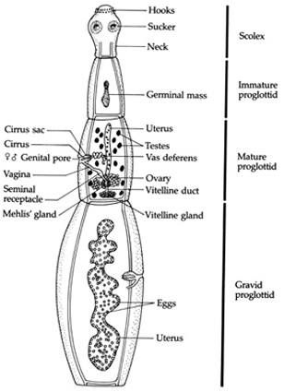
Figura 23. E.granulosus – structura

Slide 59
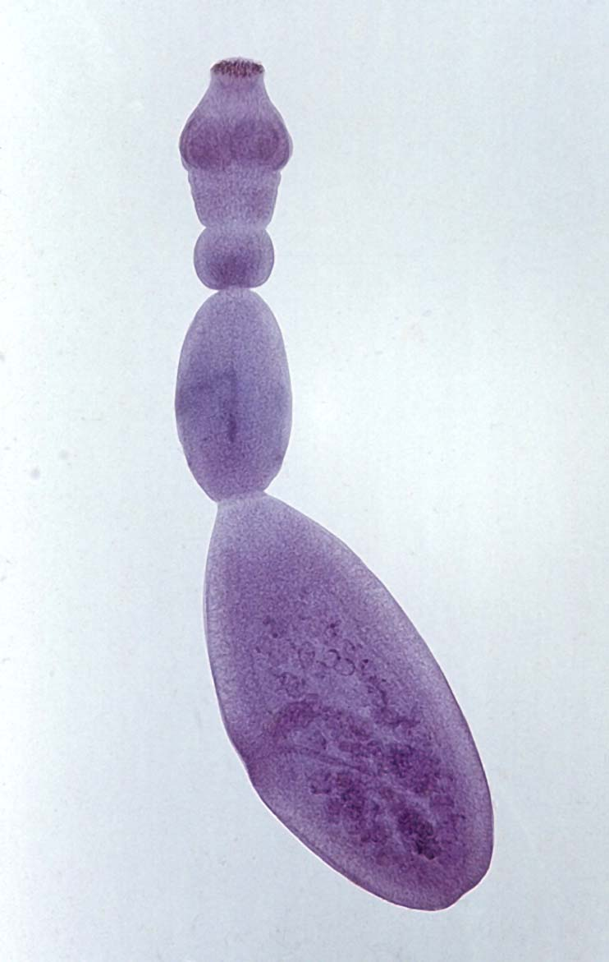
Figura 24. E.granulosus – morfologie

Slide 60
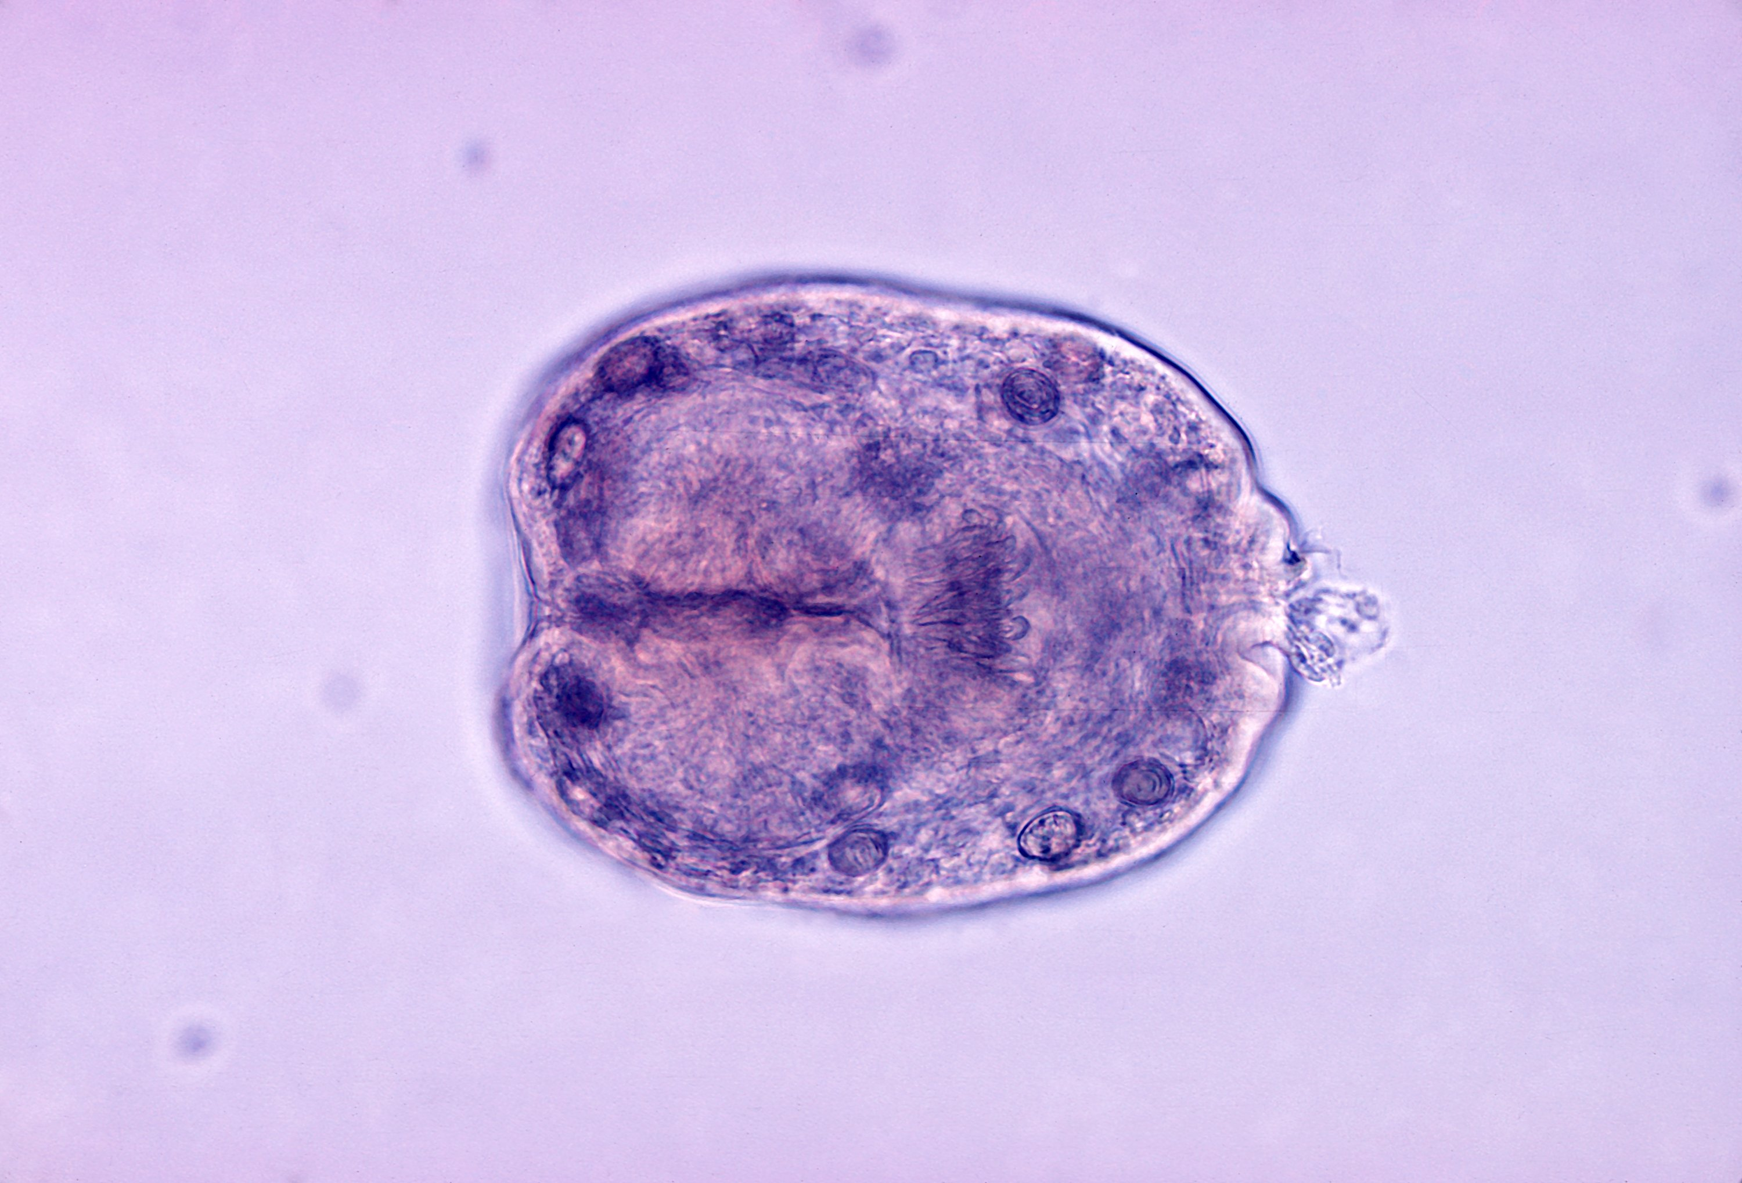
Figura 25. Ou de E.granulosus

Slide 61
2. Ciclul evolutiv
Adultul este definit Echinococcus granulosus și produce echinococoza, în timp ce larva chist hidatic se numește Echinococcus granulosus-larvae și produce hidatidoza.
Circuitul normal în natură al parazitului este între carnivore (gazda definitivă) și ierbivore (gazda intermadiară).
Câinele emite în materiile fecale proglotul bătrân. Acesta se dezagregă în mediul extern și eliberează oule embrionate. Împreună cu iarba, ouăle sunt consumate de animalele ierbivore. Oncosfera devenită liberă, traversează peretele intestinal și pe cale circulatorie ajunge în diferite organe, unde formează larva chist hidatic. Animalele sunt sacrificate, iar organele infestate sunt date spre consum câinelui. Protoscolecșii chistului hidatic se vor devagina, se vor fixa de peretele intestinal și în timp vor evolua spre adulți.
Omul intră rar în acest ciclu de dezvoltare, pe poziții numai de gazdă intermediară, deoarece parazitul se află în impas parazitar (ajuns într-o gazdă nespecifică lui, nu-și poate urma ciclul lui normal evolutiv).
Din ouăle embrionate ies oncosferele, care intră în circulație. Majoritea rămân în ficat. Unele din oncosfere trec de filtrul hepatic și rămân în plămân. Altele trec de filtrul pulmonar și se stabilesc în diferite organe: creier, inimă, ochi, rinichi, splină, pancreas, în ochi, în mușchi.
Aici se constituie o masă protoplasmatică, cu mulți nuclei, care se vacuolizează, crește în 6 luni

Slide 62
Figura 26. E.granulosus – ciclul de viata

Slide 63
3. Patogenie
Chistul hidatic se poate dezvolta în organismul uman pe 2 căi: prin ingerarea embrioforilor eliminaţi de câine sau prin ruperea unui chist hidatic primar, cu eliberare de protoscolexi.
Prin ingerarea embrioforilor eliminaţi de câine - se formează o hidatidă primară, localizată în diferite organe, în funcţie de migrarea pasivă a parazitului cu torentul circulator. Cea mai mare parte a embrionilor este reţinută de reţeaua capilară hepatică (60-70%), în special de lobul drept; 20-30% sunt reţinuţi de filtrul pulmonar, şi numai 10% trec în marea circulaţie, fiind diseminaţi în muşchi, splină, creier (1%), rinichi, tiroidă, orbită, oase. De obicei se localizează într-un singur organ, dar există şi cazuri de localizări pluriviscerale. Aceasta depinde de intensitatea contaminării.
Prin ruperea unui chist hidatic primar, cu eliberare de protoscolexi. Protoscolexii se transformă în noi hidatide, producând echinococoza secundară locală, sau poate disemina la distanţă de focarul primitiv - echinococoza secundară sistemică.
Organul parazitat îi influenţează dezvoltarea ulterioară, determinându-i atât forma, cât şi perioada de latanţă în care va deveni simptomatic. De ex: în substanţa cerebrală, neopunându-i-se nici o rezistenţă, se dezvoltă rapid, spre deosebire de localizările hepatice, unde există o perioadă de latenţă mult mai mare.

Slide 64
După constituire, chistul are următoarea evoluţie: iniţial este univezicular, pentru ca după 6-8 luni, vezicula să devină fertilă, conţinând vezicule proligere cu proteoscolexi. Treptat, cuticula se îngroaşă prin adăugarea de noi structuri lamelare, iar cantitatea de lichid creşte, ajungând pînă la 800 cm³. După un număr variabil de ani, datorită compresiunii exercitate de chist asupra ţesuturilor vecine, irigaţia sanguină diminuă, compromiţând funcţiile nutritive. Ca urmare, cuticula se desprinde de adventice, ceea ce conduce la degenerarea membranei germinative, care se fragmentează, iar porţiunile exfoliate cad în interiorul chistului. Lichidul hidatic se tulbură şi se poate transforma într-o substanţă cazeoasă cu aspect gelatinos.
După un număr variabil de ani, hidatida poate să moară, rămânând din ea doar o formaţiune bine tolerată de organism. Cavitatea hidatidei va fi înconjurată de o capsulă fibroasă, care se încarcă cu săruri calcare.
Modificările morfologice ale peretelui chistului pot duce la tulburarea permeabilităţii selective a membranei, făcând posibil transferul germenilor în interiorul chistului. Lichidul hidatic, fiind un bun mediu de cultură, infectarea sa are drept rezultat transformarea acestuia într-un abces, în special în ficat şi plămân.
În concluzie E. granulosus-larvae exercită asupra gazdei o acțiune iritativă, mecanică prin compresiune, toxică și bacteriferă.

Slide 65
4. Manifestări clinice
Boala se numește hidatidoză, boala hidatică, echinococoză.
Omul nu poate fi gazdă intermediară specifică pentru nici un cestod. Totuşi, în corpul omului se poate dezvolta accidental, în diferite organe, hidatida - larva teniei Echinococcus granulosus de la câine. Boala evoluează de la asimptomatic (stare care poate dura mai mulţi ani, chiar şi toată viaţa) până la forme clinice cu manifestări caracteristice organului afectat (ficat, plămân, emisfera dreaptă cerebrală, cord, oase, rinichi, splină). Uneori hidatitoza se complică prin apariţia hidatidozei secundare, care apare de obicei în acelaşi organ (apare în urma ruperi chistului şi diseminării protoscolecşilor în cavitatea peritoneală sau pleurală).
Perioada de incubaţie: variabilă, uneori destul de lungă (5-20 ani).
Debutul bolii: lent, cu stare de oboseală, indispoziţie, inapetenţă, scăderea capacităţii de muncă.

Slide 66
Perioada de stare:
Durerea, mai mult sau mai puţin accentuată. În chistul hepatic, durerea este situată în hipocondrul drept, cu iradiere în spate şi în umăr; în localizările pulmonare, durerile au caracterul unei nevralgii intercostale, sau de tip colicativ în localizările renale. Durerile locale apar şi în localizările cerebrală, cardiacă, oculară.
Un semn constant: formaţiunea tumorală chistică pe care o determină parazitul şi care conduce la deformarea regiunii respective.
În hidatidoza hepatică: chisturile ajung uneori la dimensiuni mari, deformînd hipocondrul drept sau epigastrul.
În hidatidoza pulmonară, chisturile întâlnite mai frecvent la copii, pot determina lărgirea spaţiilor intercostale şi deformări toracice.
Deformări determinate de formaţiunea tumorală pot fi întâlnite şi în localizările splenice, pelvigenitale, musculare.

Slide 67
Alte simptome: tulburări dispeptice, tuse, hemoptizii, hematuria, tulburări micţionale.
Formele clinice ale hidatidozei pot fi variate clinic: asimptomatice, forme clinice uşoare, forme clinice medii, forme clinice grave.
Complicaţii: infecţiile; fisurarea; ruptura chistului (în căile biliare, în cavitatea peritoneală, în cavitatea pleurală, în bronhii; în localizările cardiace: ruptura intracardiacă sau intrapericardică, pot fi urmate de şoc anafilactic, obstrucţii valvulare, embolii; în localizările oculare: pierderea vederii); deschiderea chistului într-un vas mare: fatală sau echinococoză secundară generalizată.

Slide 68
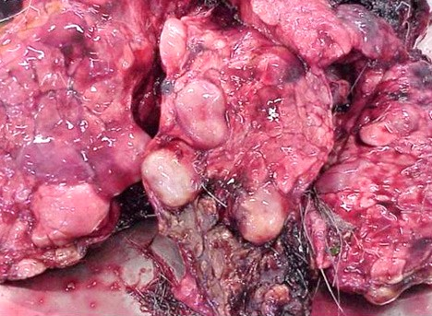
Figura 27. Echinococoza pulmonara

Slide 69
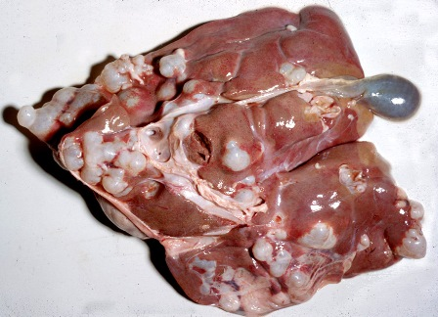
Figura 28. Echinococoza hepatica

Slide 70
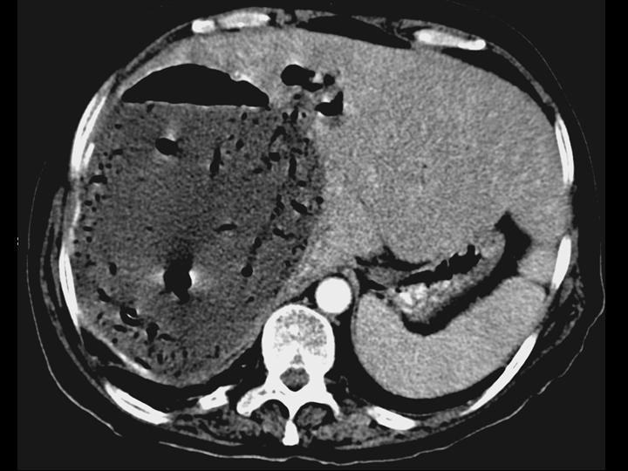
Figura 29. Chist hidatic hepatic – aspect CT

Slide 71
5. Diagnostic
În diagnostic se apelează, pe lângă datele clinice și datele epidemiologice, la examenul imagistic, serologic, hematologic și foarte rar parazitologic, care se pune tardiv, pe produsele evacuate după ruperea chistului hidatic.
Diagnosticul imagistic (radiologic, ecografic, tomografic) conferă un grad înalt de certitudine în 90% din cazuri și este indicat să fie secondat de un imunodiagnostic precoce.
Diagnosticul imagistic:
examen radiologic pulmonar: opacitate netă, omogenă, rotundă, cu contur net, în plin parenchim pulmonar;
examen radiologic hepatic: aceeaşi imagine, dar în 50% din cazuri chistul prezintă o margine subţire de calcifiere;
tomografia computerizată;
ecotomografia în toate localizările, în afară de cele toracice: masă transonicălichidiană, cu margini bine delimitate, amplificând posterior ecoul. Veziculele fiice - mase solide intrachistice care reflectă ultrasunetele. Membrana proligeră decolată, care pluteşte în chist - ecostructură lineară solidă;

Slide 72
Puncţia hepatică transparietală conduce la evidenţierea de cârlige şi protoscolexi evaginaţi în lichidul hidatic.
Diagnostic specific, prin evidenţierea parazitului - în mod excepţional: spută, produs de vomă, urină - identificarea elementelor parazitare specifice (scolecși, cârlige); doar pe masa de operaţie sau la necropsie.
Eozinofilia sanguină (5-12%) și leucocitoză.
Diagnosticul imunobiologic se bazează pe: IDR Cassoni, detectarea anticorpilor prin HAP, RFC, ELISA.

Slide 73
6. Epidemiologie
Boala este o antropozoonoză, câinele fiind rezervorul principal de infecţie.
Are frecvenţă crescută în mediul rural (ciobani, vânători, dresori de câini, veterinari, tăbăcari), având statut de boală profesională.
8. Tratament
Este chirurgical, mixt (medical şi chirurgical) sau numai medicamentos: Mebendazol, Albendazol, Praziquantel.
9. Profilaxie
Se impune tratarea câinilor infestaţi, întreţinerea igienică a mâinilor, spălarea corectă a frunzelor şi zarzavaturilor.

Slide 74
ECHINOCOCCUS MULTILOCULARIS
1. Morfologie
Parazitul adult şi ouăle sunt asemănătoare cu E. granulosus.
Larva se numește chist hidatic alveolar. Este o formațiune veziculară, pseudotumorală, dură, fibroasă, nedelimitată (lipsește membrana perichistică), invazivă, neregulată, de tip alveolar sau multilocular, ceea ce îi dă pe secțiune un aspect de miez de pâine. Cavitățile conțin o substanță gelatinoasă care este o masă parazitară proliferativă, de cele mai multe ori sterilă (fără scolecși). Lichidul vezicular dacă este prezent, se află în cantitate mică. Masa proliferativă emite pseudopode prin discontinuitatea cuticulei și se manifestă ca un proces neoplazic, invadând în aproape în aproape parenchimul hepatic sau perforează un vas sanguin, diseminează și dă metastaze cerebrale, pulmonare.

Slide 75
2. Ciclul evolutiv
Embrioforii eliminaţi de parazitul adult sunt înghiţiţi de rozătoarele de câmp, gazde intermediare, în ficatul cărora se dezvoltă larva. Prin hrănire cu rozătoare bolnave a câinilor sau vulpilor (gazde definitive), acestea se infectează şi devin surse de infecţie pentru oameni prin ouăle eliminate prin fecale.
Omul este o gazdă intermediară accidentală care se infestează mâncând zmeură, afine, mure, ciuperci, zarzavaturi nespălate. Larva chist hidatic alveolar se constituie mai ales în ficat.
3. Patogenie
Evoluţia este diferită la om faţă de gazda intermediară pentru că omul nu oferă condiţii optime de dezvoltare acestei specii. Din vezicula primară, prin proliferare exogenă, iau naştere alte vezicule de dimensiuni variate, având numai membrană cuticulară. Lipsind membrana adventice limitantă, membrana proligeră se extinde centrifug, în toate direcţiile, urmând traseele hepatocitelor, provocând distrugerea ţesutului hepatic şi eroziunea canalelor biliare. Larva apare ca o formaţiune solidă (nu chistică ca la E. granulosus), care constă din mai multe cavităţi neregulate ce conţin o mică cantitate de lichid, rareori scolecși.
Modul de creştere este invaziv, asemănător neoplasmelor, cu producere de metastaze în alte organe (plămân şi creier).

Slide 76
4. Manifestări clinice
Boala: hidatidoză alveolară multiloculară (bavaro-tiroleză), echinococoză alveolară.
Simulează un cancer de ficat, cu manifestări hepato-biliare şi alterarea rapidă a stării generale: icter cu caracter obstructiv, însoţit de febră, dureri, prurit cutanat. În 50% din cazuri se poate constata un ficat mare, dureros, neregulat. Starea generală se alterează progresiv, bolnavii pierd în greutate şi devin caşectici. Boala pate evolua cu invadarea masivă a sistemului biliar hepatic şi extrahepatic. Poate dura de la câteva luni la 10-15 ani. Prognostic sumbru, dacă boala este diagnosticată târziu.
5. Diagnostic
Este asemănător cu cel de la E. granulosus.
Diagnosticul este imagistic (radiologic, ecografic, tomografic și rezonanță magnetică) cu rol în identificarea formelor de debut ale bolii, anatomopatologic (de certitudine), serologic și biologic nespecific. Cel parazitologic nu se practică. Se preferă examenul anatomopatologic prin puncție-biopsie, care datorită structurii larvei nu implică șoc anafilactic.
Deosebit de importantă este detectarea anticorpilor anti-E. multilocularis prin ELISA. Reacţia este pozitivă chiar în stadiul preclinic, permiţând punerea diagnosticului, dar permite şi urmărirea post-operatorie a bolnavilor. Anticorpii scad post-operator. Persistenţa acestora indică persistenţa parazitului în organism.

Slide 77
6. Epidemiologie
Sursa de infecţie: animale sălbatice - vulpea, şi domestice - câinele, care se hrănesc cu rozătoare (şoareci de câmp) care sunt infectaţi cu E. multilocularis în proporţie de 15%.
Omul se infectează consumând fructe de pădure contaminate cu ouăle eliminate de vulpe sau alte gazde, sau prin convieţuire cu câinele parazitat.
7. Tratament
Poate fi chirurgical (rezecţia întregului lob afectat) și medicamentos: Mebendatol. Se poate ajunge și la transplant hepatic.
8. Profilaxie
Se impune: igiena mâinilor, spălarea atentă a fructelor de pădure, fierberea legumelor înainte de consum, măsuri de protejare a persoanelor cu risc crescut de contaminare, evitarea contactului cu vulpile şi dejectele lor.

